Slide 1
ТЕМА 8. ФОРМУВАННЯ І РОЗВИТОК ПРОЕКТНОЇ КОМАНДИ

Slide 2
ПЛАН:
1. Формування команди проекту
2. Управління конфліктами в проектах
3. Лідерство і мотивація в команді
4. Розвиток команди

Slide 3
1. Формування команди проекту

Slide 6
.

Slide 7
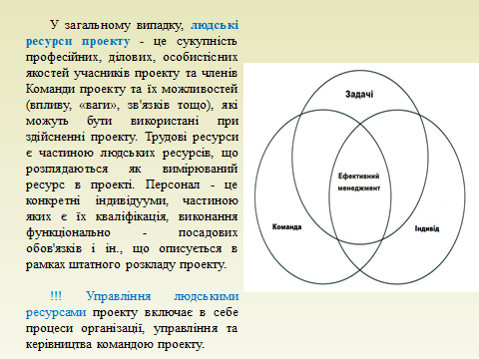

Slide 14
2. Управління конфліктами в проектах

Slide 20
3.Лідерство і мотивація в команді

Slide 25
4. Розвиток команди

